Slide 2
Российский, советский архитектор, педагог. главный архитектор города Екатеринбурга (1973–1996).
Геннадий Иванович родился 26 ноября 1927 г. в Поволжье, в городе Сергач.
После окончания с красным
1946 г. дипломом Свердловского художественного училища работал преподавателем рисунка, живописи и композиции. Попал под влияние замечательного человека, талантливого архитектора П. Лантратова, которого называет своим учителем. Тот переориентировал уже сложившегося художника на архитектора.

Slide 3
Первой работой Геннадия Ивановича стал памятник Комсомолу Урала, сооруженный по совместному проекту со скульптором Петром Сажиным в 1959 году.

Slide 4
Памятник Уральскому добровольческому танковому корпусу на Привокзальной площади (совместно со скульпторами Петром Сажиным и Владимиром Друзиным)

Slide 5
Киноконцертный зал «Космос» — трёхзальный кинотеатр в Екатеринбурге и главный концертный зал города. Архитекторы — Г. И. Белянкин, Н.Н. Надёжин , инженеры — В. В. Бурдакин, Н. В. Максимов.

Slide 6
Свердловский государственный областной Дворец народного творчества (бывший Дворец культуры УЗТМ) — культурное учреждение в Орджоникидзевском районе Екатеринбурга.

Slide 7
Памятник маршалу Жукову, который был сослан на Урал и командовал Уральским военным округом в 1947–1954 годах. Скульптор К.Грюнберг, архитекторы Г.Белякин и С.Гладких.

Slide 8
Памятник Н. И. Кузнецо́ву — монумент советскому разведчику , Герою Советского Союза. Авторства скульптора В. Е. Егорова и архитектора Г. И. Белянкина. Открыт 7 мая 1985 года на площади перед Дворцом культуры Уралмашзавода.

Slide 9
Мемориал уралмашевцам, погибшим в годы Великой Отечественной войны

Slide 10
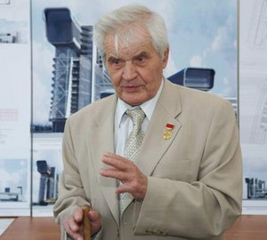
В 1973 году Белянкин стал главным архитектором города. За годы его работы на этом посту были запроектированы и воплощены множество объектов: площадь Советской Армии, комплекс зданий НПО «Автоматика», площадь Куйбышева с постановкой здания цирка, Октябрьская площадь с постановкой Дома Советов, площадь Декабристов, Свердловский зоопарк, автовокзал, железнодорожный вокзал и другие.

